Slide 1



CSS
Present by Eduwork.id
www.eduwork.id

Slide 2


www.eduwork.id | Page 01
CSS
Deskripsi
CSS adalah kumpulan perintah yang digunakan untuk menjelaskan tampilan sebuah halaman situs web dalam mark-up language. Salah satu contoh bahasa mark-up paling populer adalah HTML yang tergolong sebagai bahasa pemrograman standar dan lazim digunakan dalam pembuatan halaman web.
Manfaat
CSS dipakai untuk mendesain halaman depan atau tampilan website (front end). CSS menangani tampilan dan ‘rasa’ dari halaman website.

Slide 3
INLINE, INTERNAL DAN
EXTERNAL
Present by Eduwork.id
www.eduwork.id

Slide 4
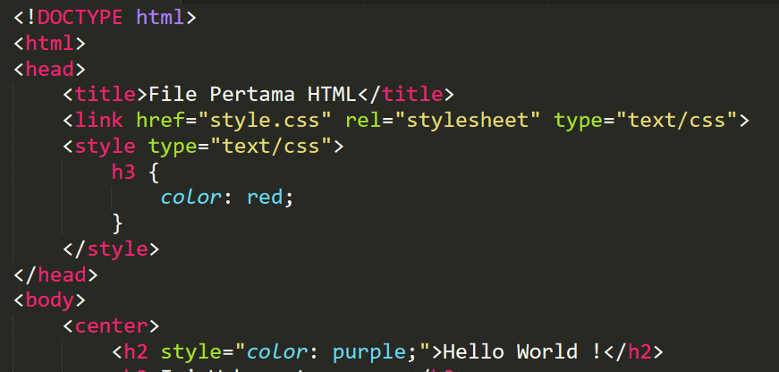
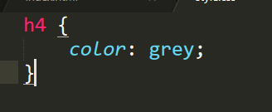
www.eduwork.id | Page 02
Inline, Internal dan External

Slide 5
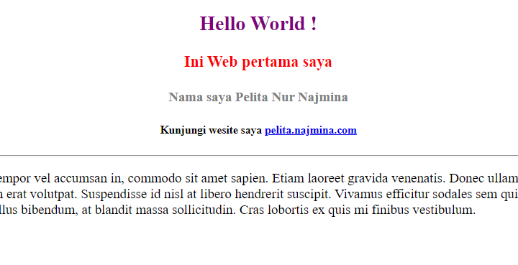
www.eduwork.id | Page 02

Slide 6
ATRIBUT CSS
Present by Eduwork.id
www.eduwork.id

Slide 7
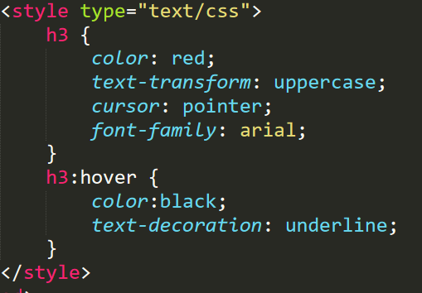
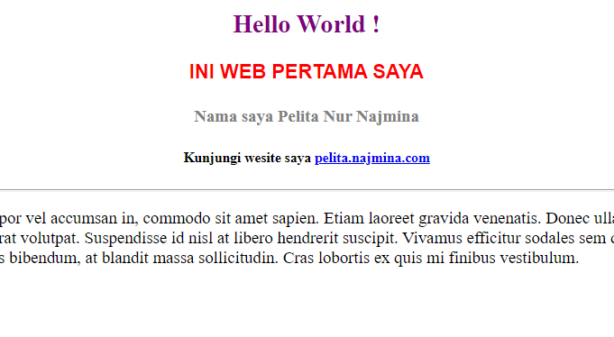
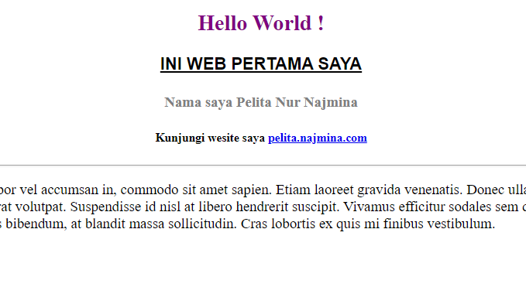
www.eduwork.id | Page 02

Slide 8
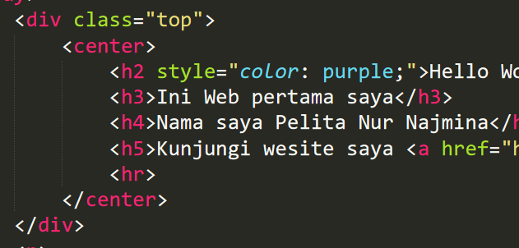
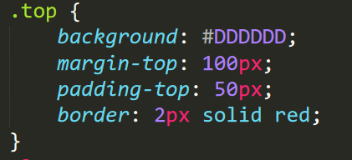
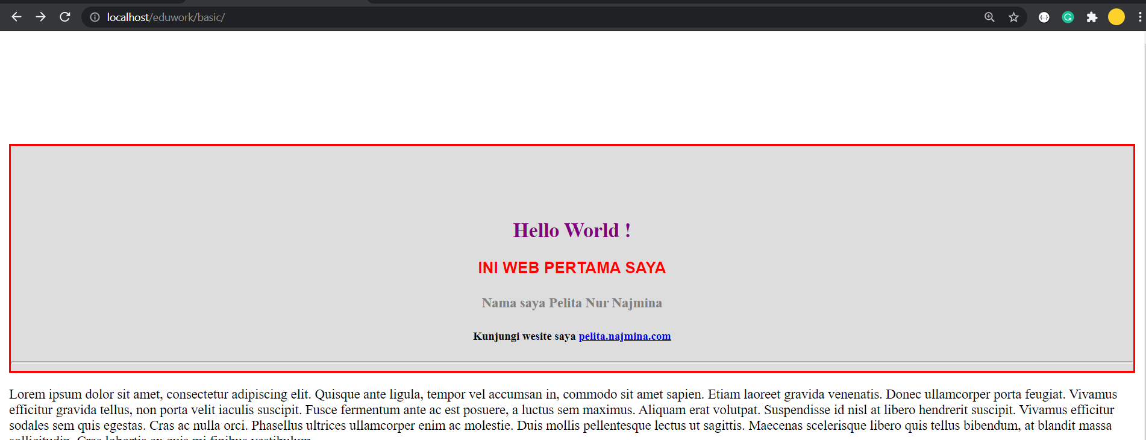
www.eduwork.id | Page 02

Slide 9
www.eduwork.id | Page 02
Referensi Belajar
https://www.youtube.com/watch?v=CleFk3BZB3g&list=PLFIM0718LjIUBrbm6Gdh6k7ZUvPIAZm7p
https://www.youtube.com/watch?v=1PnVor36_40
https://www.petanikode.com/css-untuk-pemula/

